Slide 1

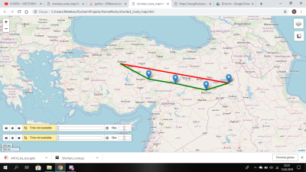
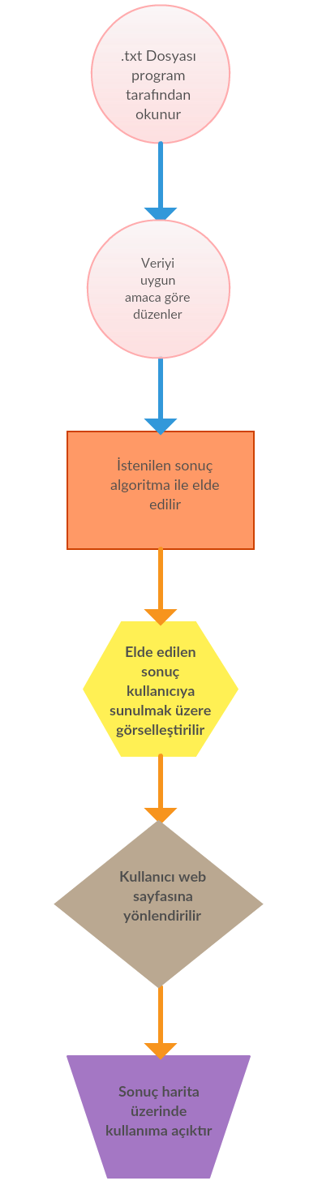
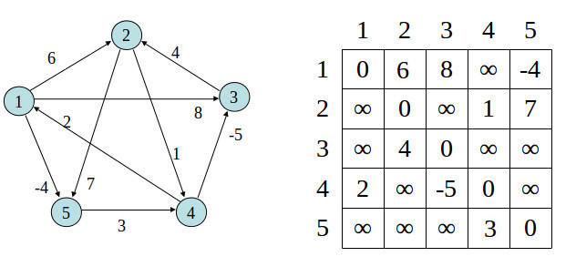
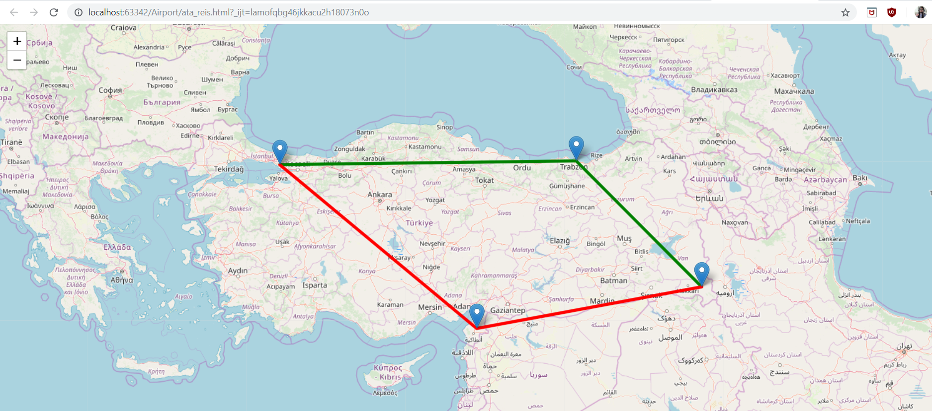

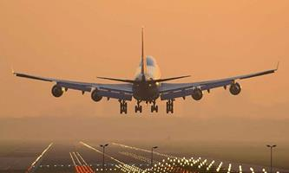
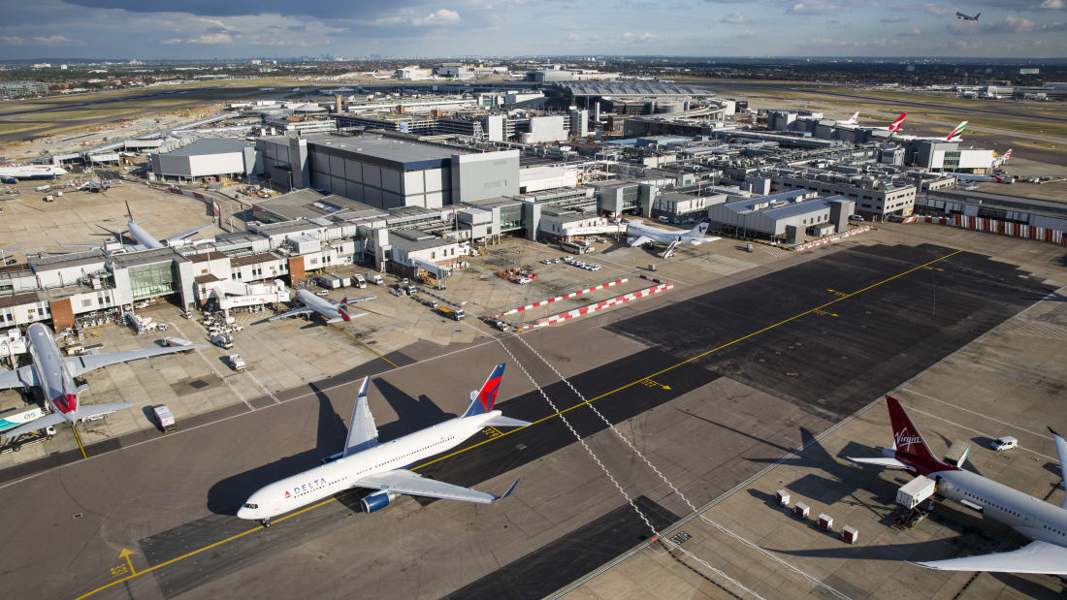


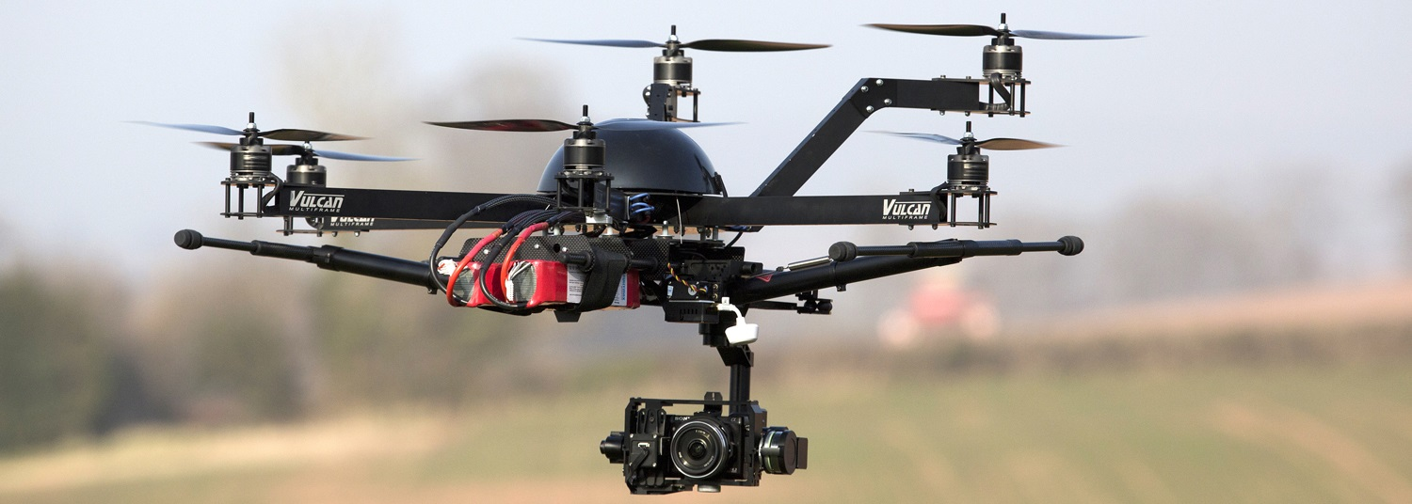
SHORTEST ROUTE
FLOYD-WARSHALL ALGORİTMASI
Hacettepe Üniversitesi
Geomatik Mühendisliği
Atahan Çelebi-Metehan Ergen-Okan Demirbilek Dr. Berk Anbaroğlu
Amaç: Koordinatları belirli 2 nokta arasındaki en kısa mesafeyi direk veya belirlenen noktalar üzerinden Floyd-Warshall algoritması kullanarak bulmak
Floyd-Warshall Algoritması Nedir ?
Kullanım Genişliği
Toplam …(kaç tane varsa).. Havaalanı ile çalışabilmekteyiz
Floyd-Warshall Algoritması tüm en kısa yol problemlerinin çözümlenmesi için oluşturulmuştur. Sorun, belirli bir ağırlık(km, m vb.) ile her köşe çifti arasındaki en kısa yolu bulmaktır.
Yöntem
Projemiz Floyd-Warshall algoritmasının en kısa mesafe bulma konusunda Ulaşım ve Taşımacılık alanına entegre edilmesidir. Yöntemimiz, aldığımız dış kaynaklı verileri Python aracılığıyla isteğimize göre düzenleyip algoritmayı uygulamak ve aldığımız sonuçları görselleştirmek üzeredir.
Sonuçlarda kullanıcı isteği esastır. Kondisyonlar amaca göre değiştirilebilir(helikopter, drone vb.).
Senaryo - 2
Projemizin kullanım alanları
-Herhangi bir yolculukta en kısa güzergahı bulmak.
-Kargo, Taşımacılık, Servis gibi alanlarda en mantıklı sonuçları vermek.
-Drone, Helikopter gibi gün geçtikçe kullanımı artan araçların yakıt miktarı göz önüne alınarak en makul rotayı hesaplamak.
Hedefler
-Algoritmayı daha esnek hala getirmek.
-Yol(Yolculuk) hakkında kullanıcıya daha fazla bilgi sağlamak.
-Programı açık kaynak kodlu hale getirmek.
GELECEKTEKİ AMACIMIZ:
Herhangi bir kötü hava koşuluyla karşılaşıldığında en yakın güvenli hava üssüne giden en kısa mesafeyi hesaplamak
Referanslar
*Risald ; Antonio E. Mirino ; Suyoto, ‘’Best routes selection using Dijkstra and Floyd-Warshall algorithm’’ (11th International Conference on Information & Communication Technology and System,Surabaya, 30-31 Ekim, 2017)
*Lin Wang, Ellis L. Johnson and Joel S. Sokol,’’ A Multiple Pairs Shortest Path Algorithm’’(Transportation Science, Kasım 2005)
* ‘’All-Pairs Shortest Paths’’, comp.eng.ankara.edu.tr/files/2016/03/A2_ders_10.ppt

